Slide 1
格局
参考了微信app的交互流程，实现一个Android平台及时通讯系统，实现各类型客户端之间的互操性功能，提供好友的实时状态，随时随地与他人进行即时通讯交流。

Slide 2
涉及语言技术、开发平台和第三方：
语言：
JAVA、HTML、MYSQL、C++
平台：
Android Studio、Eclipse、JAVAEE
第三方：
环信、百度地图API、友盟

Slide 3
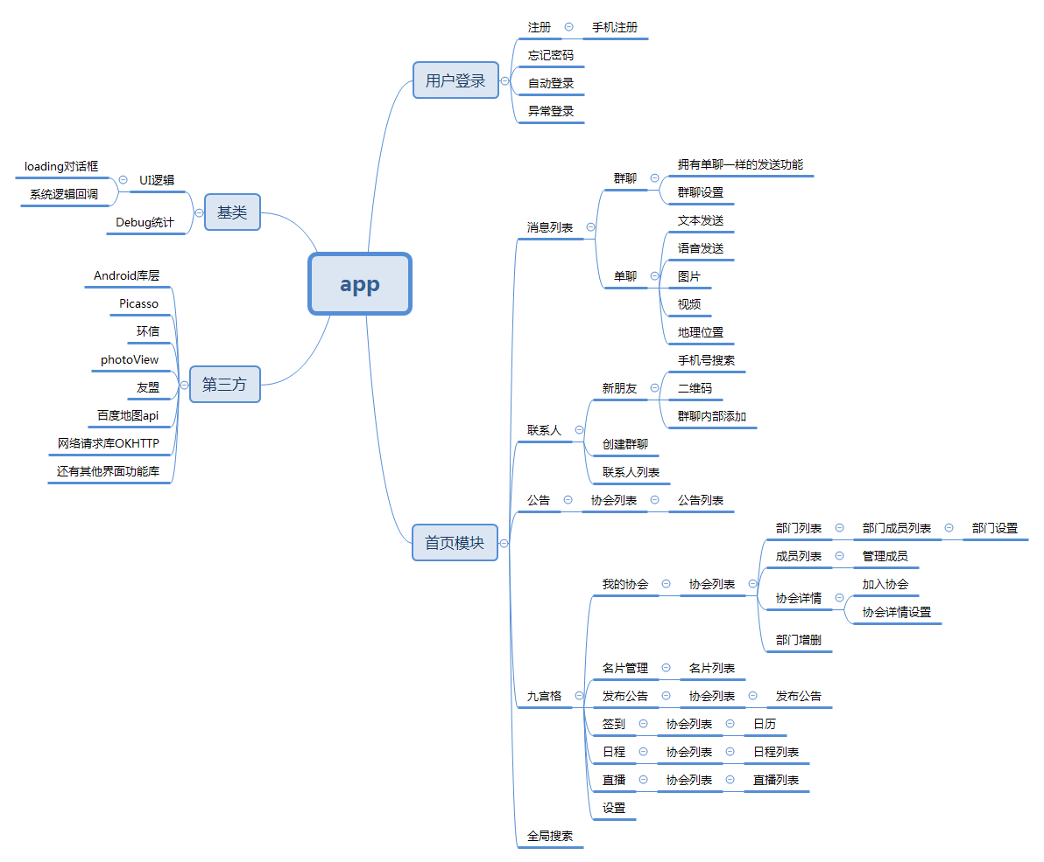
项目结构：

Slide 4
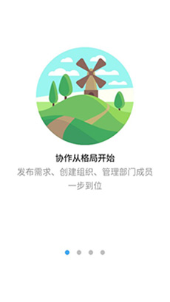
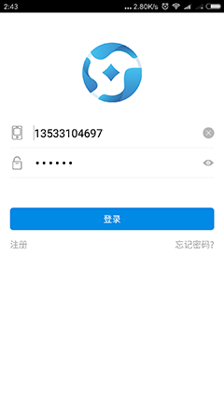
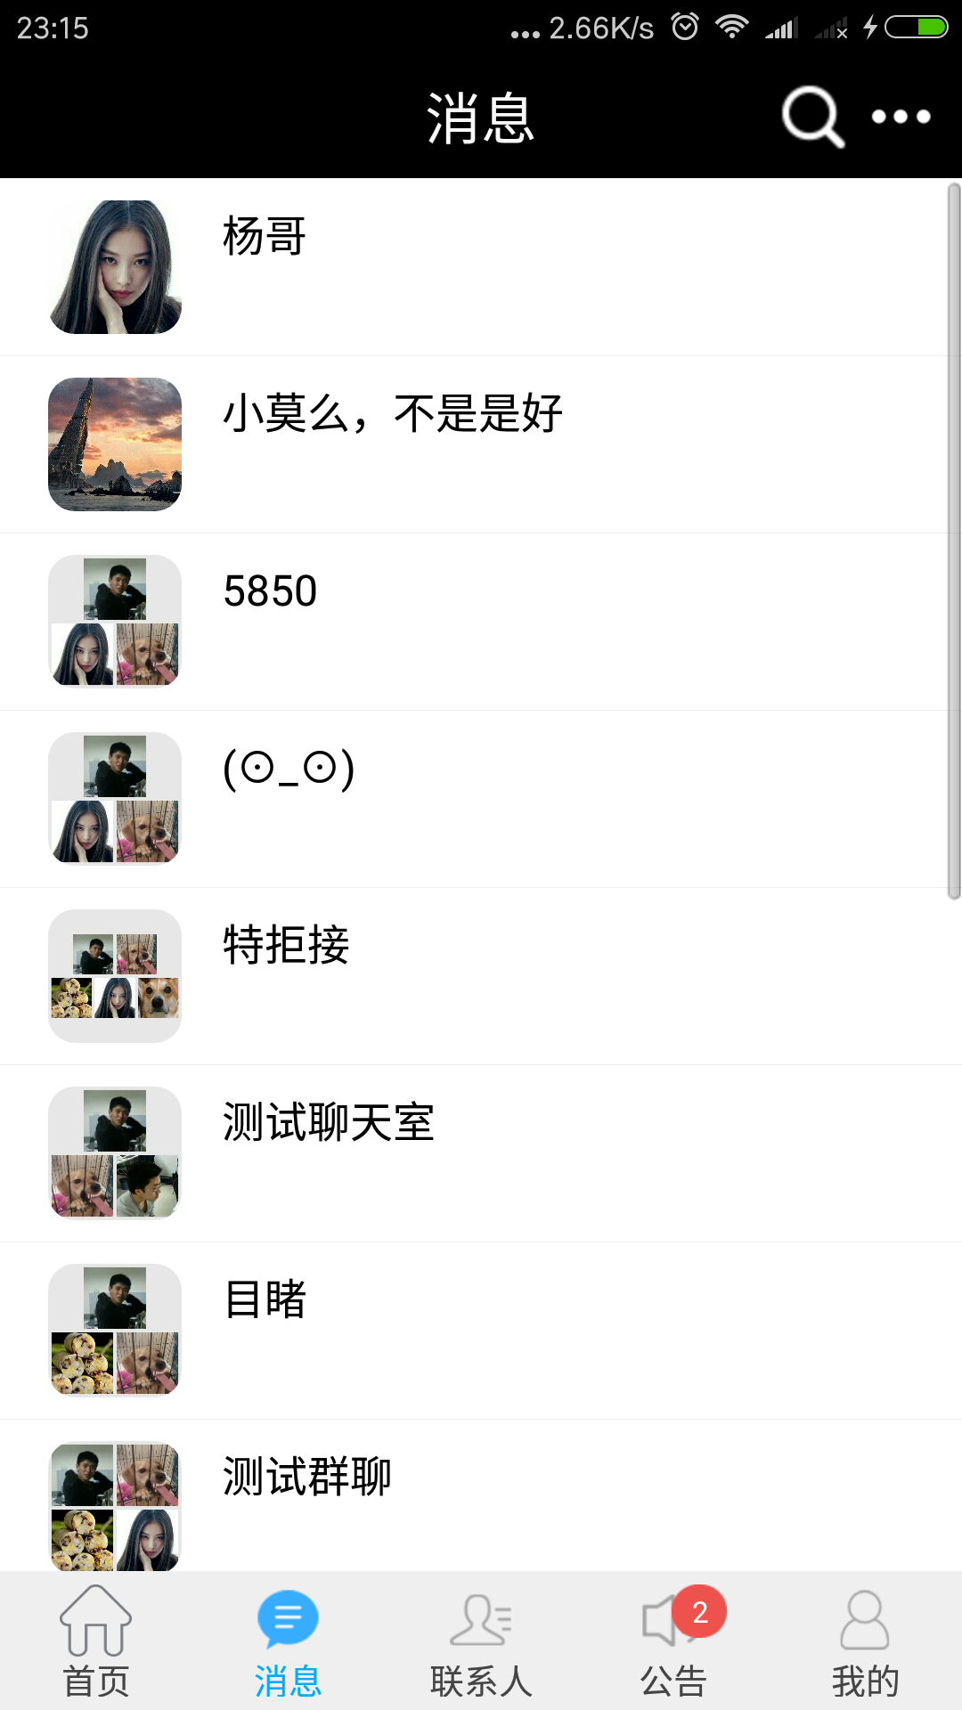
主要界面图1：

Slide 5
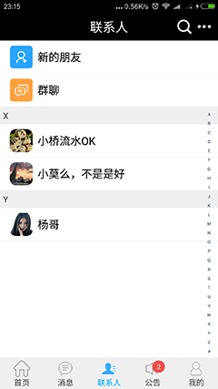
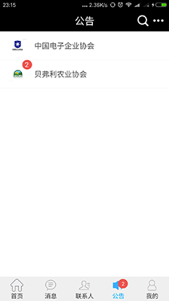
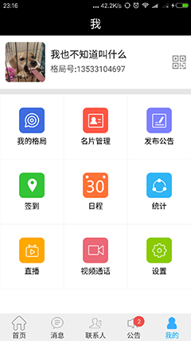
主要界面图2：

Slide 6
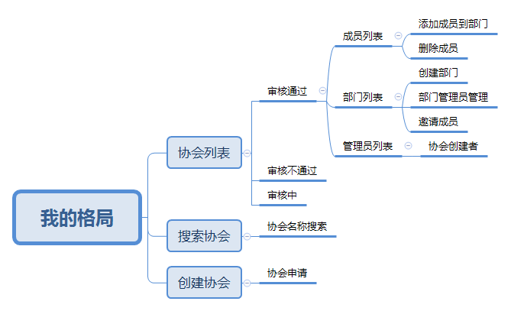
主要模块交互结构：“我的格局”模块

Slide 7
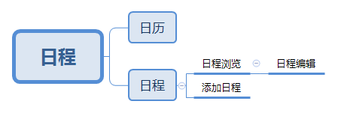
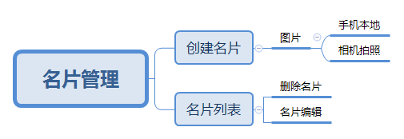
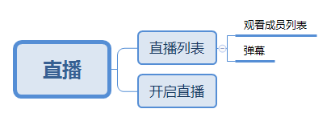
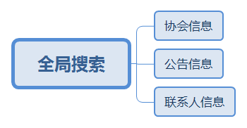
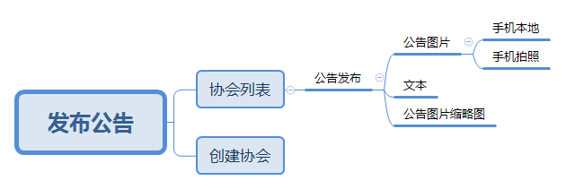
日程，名片，直播，全局搜索，公告

